Slide 1
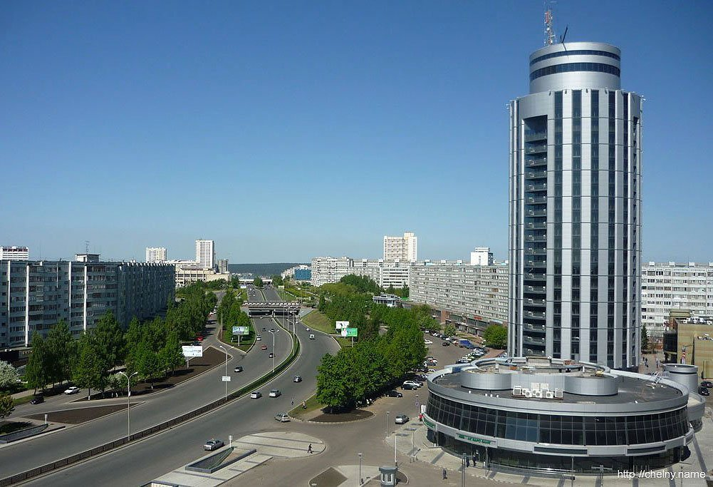
Набережные Челны

Slide 2


Экономико-географическое положение города
Набережные Челны (тат. Яр Чаллы, с 19 ноября 1982 года до 6 января 1988 года назывался Брежнев) — крупный город в России, в северо-восточной части Татарстана, на левом берегу реки Кама. Берега реки соединены плотиной, по которой проходят автомобильная и железная дорога.
Город Набережные Челны расположен в северо-восточной части республики Татарстан, на левом берегу реки Кама, превращенной в Нижнекамское водохранилище.
Флаг
Герб

Slide 3
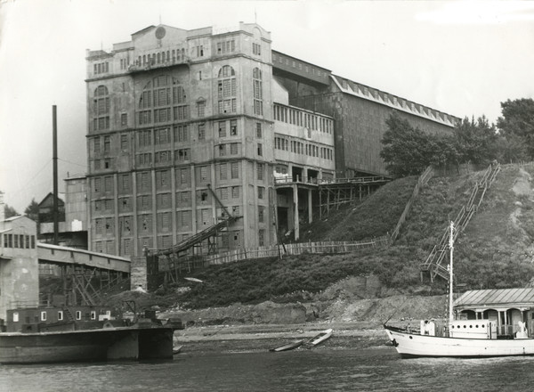
История города
Набережные Челны - город с богатым историческим прошлым. Первые поселения, как показывают археологические раскопки, в этом крае основаны племенами срубной культуры еще в середине третьего тысячелетия до нашей эры, в эпоху бронзы.
Символом города стал крупнейший в России речной элеватор емкостью 2 млн. пудов хлеба. Построен в 1914 - 1917 гг. под руководством иностранных фирм и специалистов. В эксплуатацию объект был принят в 1917 году. Построенное на крутом речном откосе, здание словно стекает величественными объемами к реке. И ныне продолжающий действовать Челнинский элеватор является памятником истории и архитектуры.
Речной элеватор

Slide 4
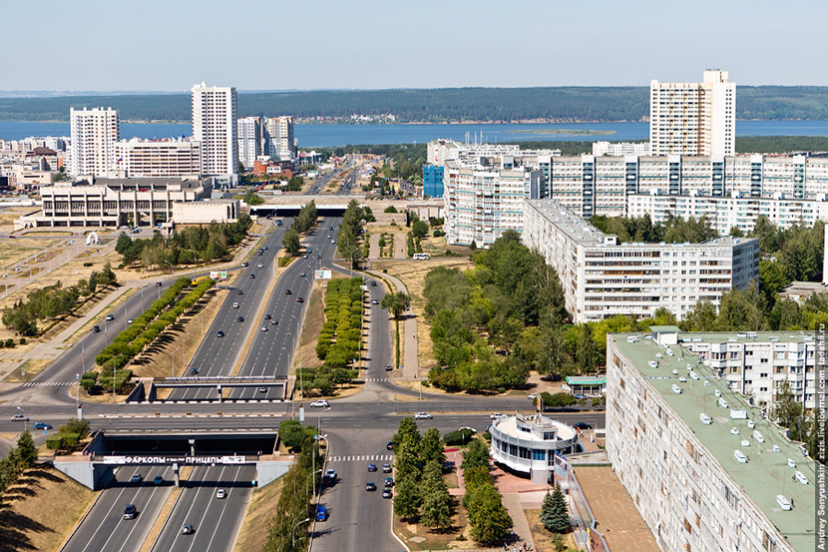
Планировка и застройка города
В соответствии с положениями генерального плана, разработанного институтом ЦНИИП градостроительства в 1973г., основу экономической базы города составляют три отрасли - машиностроение, стройиндустрия и энергетика, производственные комплексы которых, определили масштаб и пространственно-планировочную структуру города.
За время реализации генплана построены жилые комплексы 17, 18, здание администрации города, культурно-развлекательный центр в 15 комплексе, территория 19 комплекса застроена, в основном, гаражами и автостоянками.
В 2000 году истек срок реализации Генерального плана 1973г, единственного документа, имеющего юридическую силу, остро стоят вопросы выработки стратегии градостроительного развития г. Набережные Челны, адекватной конкретной ситуации и преемственной по отношению к предшествующим этапам развития.

Slide 5
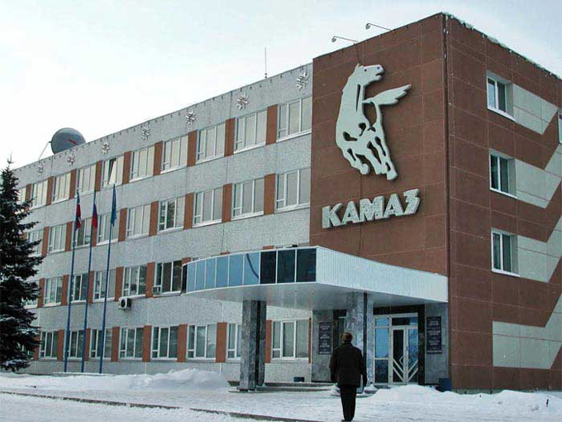
Промышленное производство города
Промышленность современного города представлена различными предприятиями добывающей и обрабатывающей отраслей. Наибольшее развитие получили следующие отрасли: машиностроение, электроэнергетика, строительная индустрия, пищевая и перерабатывающая промышленность. Три четверти произведенной в Челнах продукции выпускает автомобильный завод. В 2010 году компания находилась на 13 месте в мире по объему производства тяжелых грузовых машин.
Энергетика в Набережных Челнах представлена теплоэлектроцентралью и гидроэлектростанцией. Пищевая промышленность Челнов представлена шестью предприятиями. Среди них птицефабрика и шампиньонное хозяйство, выпускаемая ими продукция продается и за пределами Татарстана.

Slide 6
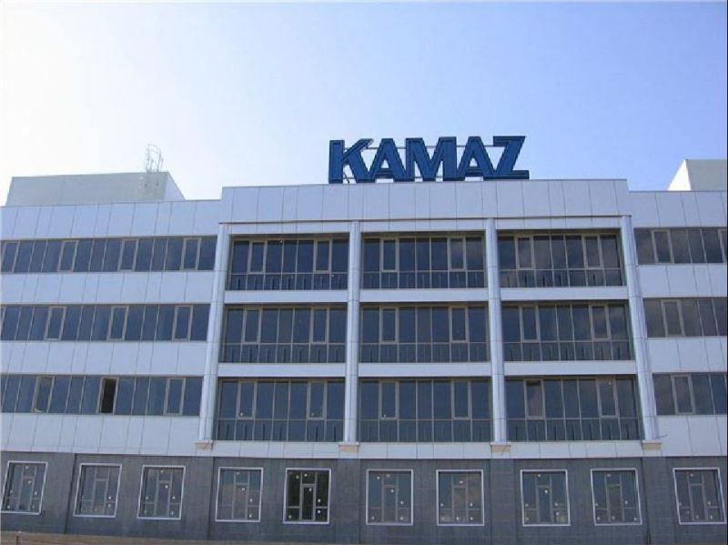
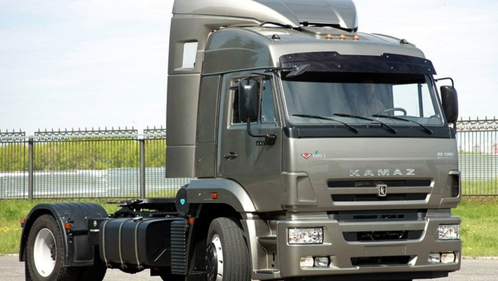
Производственная сфера
На сегодняшний день в производственной сфере наблюдается высокий рост производства транспорта.

Slide 7

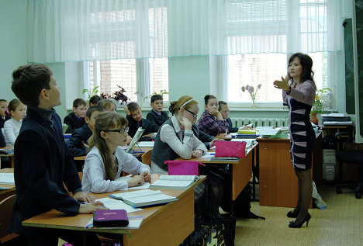
Непроизводственная сфера
На сегодняшний день в непроизводственной сфере наблюдается усиления социального обслуживания населения, здравоохранения, образования.

Slide 8
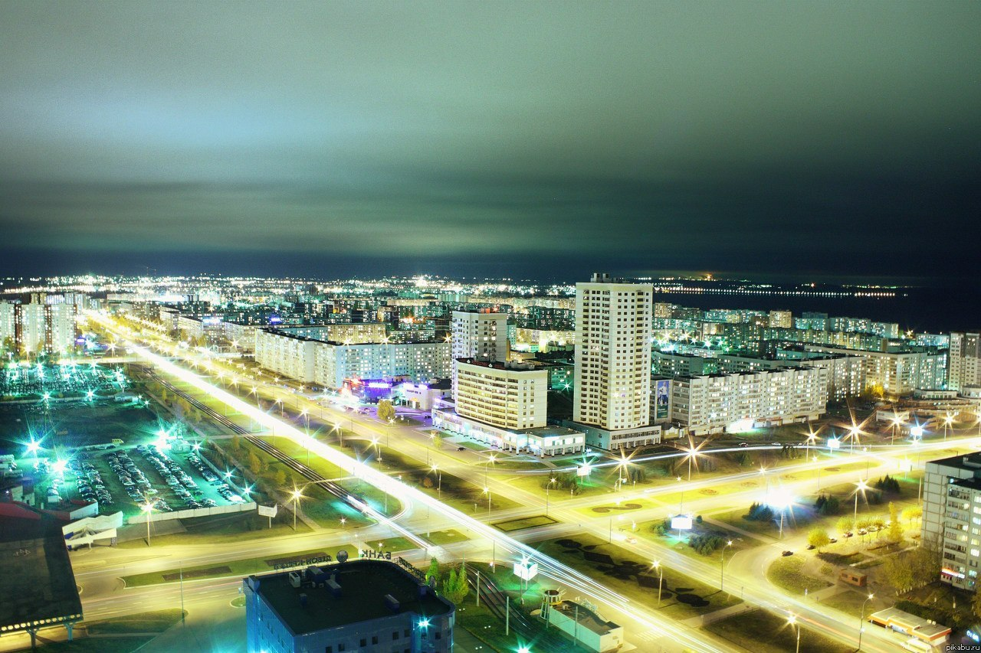
Перспективы развития города
Важнейшим стратегическим направлением экономического развития города является использование тех преимуществ, которые дает его выгодное географическое положение на пересечении автомобильных, железнодорожных, речных и воздушных путей.
Экономический потенциал города очень высок. По состоянию на сегодняшний день он представлен более 200 предприятиями крупного и среднего бизнеса. Развит малый бизнес, зарегистрировано более 20000 индивидуальных предпринимателей. Предприятия города постоянно работают над совершенствованием выпускаемой продукции. В городе есть реальные предпосылки к увеличению объемов производства за счет развития новых направлений, а также перепрофилирования и реконструкции действующих.

Slide 9
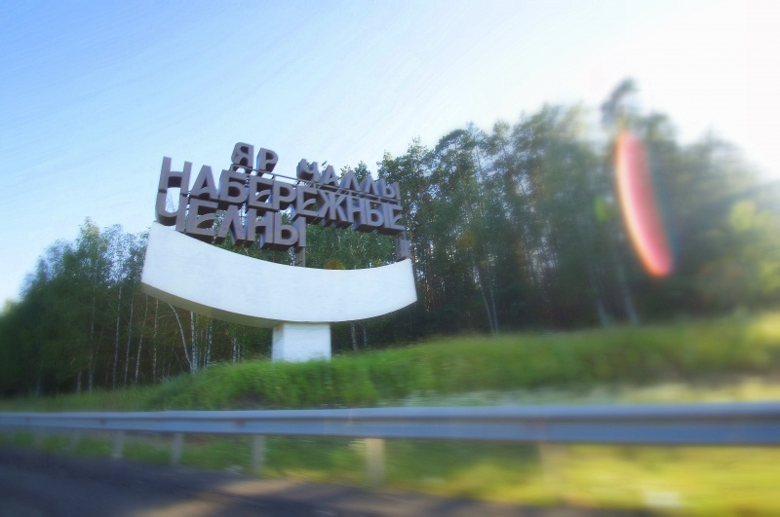
СПАСИБО ЗА ВНИМАНИЕ!

